Slide 1

BEGINNER PROGRAMMING LESSON
Mai multe provocări

Slide 2
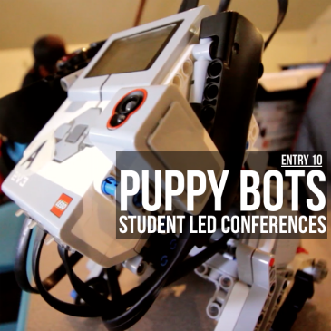
Provocările din această lecție
Anul trecut, am dat peste un set foarte bun de video-uri la un profesor al unei echipe din Texas.
El a utilizat lecțiile EV3 și le-a compilat pentru propriile proiecte și idei.
Acest tutorial este o colecție de provocări create de Thom Gibson de la Headwaters School in Austin, Texas, USA
Aceste provocări sunt reproduse aici cu permisiunea sa. Va rugăm să-l apreciați pe Thom Gibson pentru munca sa.
Pentru fiecare provocare, Mr. Gibson pune la dispoziție o descriere a cerințelor, grilă de punctaj a proiectului ca și o fișă de reflecție pentru fiecare.
Link-urile pentru video-urile de la clasa d-lui Mr. Gibson’s au fost de asemenea puse la dispoziție pentru inspirație.
Image Credit: Thom Gibson

Slide 3
Proiectul căutătorul de aur
Cerințele proiectului
Găsește 3 piese plasate aleatoriu pe o foaie de hârtie galbenă, așezată pe o masă, utilizând senzorul de culoare fără ca robotul să cadă de pe masă.
Observație din EV3Lessons: Este o bună idee să testezi dacă hârtia colorată este ușor recunoscută de senzor. Cu cât mai aproape este culoarea de cea a LEGO cu atât mai bine. Am aflat că mai degrabă copiii folosesc hărtii de culori mai vii, acestea funcționează mai bine cu senzorul EV3. Poți folosi Port View pentru a verifica hârtia.
Videos:
https://youtu.be/8LnsCfJbRFY
https://youtu.be/_4kJwx6QzGU
Creat de Thom Gibson (puțin modificat de EV3Lessons)

Slide 4
Grila de punctaj a căutătorului de aur
CATEGORIE | 4 | 3 | 2 | 1 | SCOR
SENZORI | Au fost utilizate senzorul de atingere, butoanele brick-ului, senzorul de culoare. | Doar două elemente au fost utilizate | Doar un element a fost utilizat | Niciunu dintre aceste elemente nu s-au folosit
ECRAN | Sunt încorporate lumini, sunete, text și imagini | Doar 3 elemente de ecran încorporate | Doar 2 elemente de ecran încorporate | Unu sau mai puține elemente încorporate
AUR | Robotul găsește toate cele 3 elemente de aur (și anunță) și este capabil să ajungă pe margine fără să cadă | Robotul este capabil să găsească 2 elemente de aur (și anunță) și este capabil să ajungă pe margine fără să cadă | Robotul găsește cel puțin o piesă dar cade de pe masă | Robotul nu găsește nicio piesă și cade de pe masă
LOOP/SWITCH | Ambele SWITCH și LOOP fac codul să fie mai eficient | Doar un LOOP sau un SWITCH este folosit în cod |  | Niciun SWITCH și LOOP nu este folosit
REFLECȚIE | Include 3 componente de documentare ( cod, video clar, fișa de reflecție conține aspecte analizate cu atenție) | Include 2 componente de documentație | Include o singură componenetă de documentație | Nicio documentație
 |  |  |  | TOTAL | /20
/20
Creat de Thom Gibson.

Slide 5
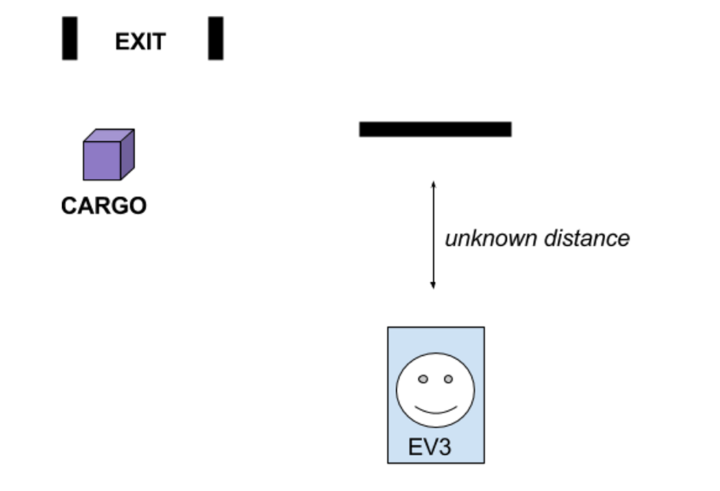
Proiect Salvarea Încărcăturii
După recuperarea aurului din provocarea anterioară, ai realizat că ai scăpat încărcătura prețioasă care este vitală pentru misiune! Robotul este capabil să scaneze planșa și să vadă unde este?
Știi că va trebui să mergi o distanță necunoscută spre o stâncă, întoarce exact 90 de grade la stânga, să mergi o distanță necunoscută înainte pentru a recupera încărcătura, apoi întoarce exact 90 de grade la dreapta pentru a ieși în bază.
Robotul este echipat cu un senzor ultrasonic. (Senzorul Gyro este opțional dacă nu ai învățat să-l folosești încă.)
Cliff
Start
Video: https://youtu.be/8ErF489RfhQ
Creat de Thom Gibson (puțin modificat de EV3Lessons)

Slide 6
Grila de punctaj a salvării încărcăturii
CATEGORIE | 4 | 3 | 2 | 1 | SCOR
CONSTRUCȚIE | Senzorii și brațele de apucare sunt montate sigur pe robot în locații optime pentru realizarea sarcinilor | Un senzor sau un braț de apucare nu sunt montate sigur pe robot | Lipsește un senzor sau un braț de apucare | Lipsesc două brațe sau senzori.
GYRO | Senzorul Gyro este utilizat corespunzător pentru a eficientiza programul | Senzorul Gyro este utilizat, dar ar putea să fie utilizat mai bine pentru a face întoarcerile mai eficiente | Gyro este atașat dar nu este utilizat | Senzorul Gyro nu este nici atașat, nici utilizat
ULTRASONIC | Senzorul Ultrasonic este utilizat corespunzător pentru a eficientiza programul | Senzorul Ultrasonic este utilizat, dar ar putea să fie utilizat mai bine pentru a măsura distanțele | Senzorul ultrasonic este atașat dar nu este utilizat | Senzorul Ultrasonic nu este nici atașat, nici utilizat
TASK-URI | EV3-ul nu lovește stânca, colectează încărcătura și iese sigur în bază. | EV3-ul execută 2 din cele 3 sarcini | EV3-ul execută 1 din cele 3 sarcini | EV3-ul nu execută niciuna din cele 3 sarcini
REFLECȚIE | Include 3 componente de documentare ( cod, video clar, fișa de reflecție conține aspecte analizate cu atenție) | Include 2 componente de documentație | Include o singură componenetă de documentație | Nicio documentație
 |  |  |  | TOTAL | /20
/20
Creat de Thom Gibson.

Slide 7
Proiect senzorial
Cerințele proiectului
Idei
Crează un robot care utilizează fiecare senzor cel puțin o dată (atingere, culoare, ultrasonic/infraroșu)
Utilizează textul pe ecran
Utilizează suntele și luminile brick-ului.
Utilizează cel puțin un buton al brick-ului
Opțional: Dacă ai învățat să folosești senzorul Gyro, adaugă senzorul Gyro.
Creează o cursă cu obstacole pentru robotul tău.
Creează un joc interactiv.
Video: https://youtu.be/9dEupLZSI6s
Creat de Thom Gibson (puțin modificat de EV3Lessons)

Slide 8
Grila de punctaj pentru proiectul senzorial
CATEGORIE | 10 (depășește) | 9 (îndeplinește) | 7 (se apropie) | 5 (sub) | SCOR
SENZORI | Task-ul este realizat astfel încât e necesar să utilizezi toți senzorii (și îi folosești) pentru a îndeplini misiunea | Toți senzorii sunt utilizați | Sunt utilizați 3 senzori. | Sunt folosiți 2 sau mai puțini senzori.
ECRAN | Task-ul este realizat în așa fel încât toate caracteristicile brick-ului e necesar să le folosiți (și le folosiți) pentru a îndeplini misiunea. | Sunt utilizate sunetele, textele și luminile brick-ului | Doar3 elemente de ecran încorporate | Două sau mai puține elemente încorporate
REFLECȚIA | Elevul a mers mult mai departe decât e cerința pentru fișa de reflecție scrisă. | Toate părțile fișei sunt ccompletate. | Fișei îi lipsește un element, nu e completat. | Fișei îi lipsește 2 saumai multe elemente, nu sunt completate.
EFORT | Elevul a investit mult timp și efort atât în clasă cât și inafara ei. | Elevii utilizează orele de la clasă pentru a răspunde provocării. | Elevii creează un robot simpluț care nu le-a dat mare bătaie de cap | Elevii au investit puțin efort în proiect.
IMPRESIA PER TOTAL | Proiectul este nou, unic, surprinzător și a arătat o amprentă peersonală | Proiectul are câteva idei noi, dar are elemente similare cu alte proiecte | Proiectul este o replică a unui proiect similar | N/A
 |  |  |  | TOTAL | /20
Creat de Thom Gibson.

Slide 9
Fișă de reflecție asupra proiectului (pentru toate proiectele)
1) Ce acțiune s-a intenționat pentru robot (plan original)? Planul s-a schimbat în vreun fel? De ce sau de ce nu?
2) Ce provocări ai întâlnit? Au fost acelea prea dificile pentru a le depăși în timpul alocat?
3) Ai trecut prin multe iterații? (Ai un video sau altă documentație a robotului când rata task-ul)
4) Ați avut momente “aha”?
5) De ce părți ale proiectului sunteți cel mai mândri?
6) Include un instantaneu al codului tău și un video cu robotul tău în acțiune.
Creat de Thom Gibson (puțin modificat de EV3Lessons)

Slide 10
CREDITS
Provocările din acest tutorial este creat de Thom Gibson (https://thomgibson.com/)
Materialul a fost compilat și modificat puțin de Sanjay Seshan și Arvind Seshan
Mai multe lecții sunt disponibile pe ev3lessons.com
Această lecție a fost tradusă în limba română de echipa de robotică FTC – ROSOPHIA #21455 RO20.
This work is licensed under a Creative Commons Attribution-NonCommercial-ShareAlike 4.0 International License.

